Slide 1


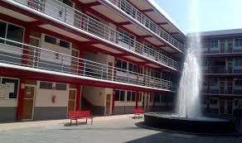
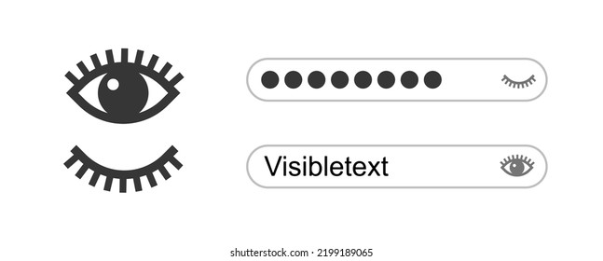
Bienvenido al portal alumnos
Matricula:
Contraseña:
Olvide mi contraseña
ACCEDER
© Derechos reservados a Nancy Vanessa Cayetano Morales / Karla Nelly Arteaga Sánchez

Slide 2
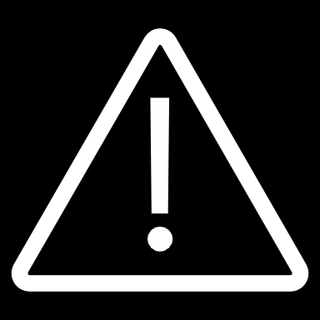
SISTEMA DE CONTROL ESCOLAR
Olvide mi contraseña
Para recuperar tus datos de acceso ingresa tu matricula y verifica tu correo.
Matricula:
Enviar
Error
Usuario no registrado.
Aceptar
Error
Campo Vacío.
Mensaje
Se envió correo de recuperación.
Aceptar
Aceptar

Slide 3
Bienvenid@ nuevamente XXXX
Restablece tu contraseña
Debe tener al menos 8 caracteres, incluyendo letras mayúsculas y minúsculas, y al menos un carácter especial.
Nueva contraseña:
Confirmar contraseña:
ESTABLECER
Error
No pueden quedar campos vacíos.
Error
Formato invalido.
Aceptar
Aceptar

Slide 4
Error
Campo vacío.
Error
Formato invalido.
Aceptar
Aceptar
Error
Matricula y/o contraseña no coincide.
Aceptar

